Slide 1

ФГБУН Специальное конструкторское бюро средств автоматизации морских исследований ДВО РАН
Информационные системы контроля акваторий
д.ф.-м.н. Зайцев А.И.
01.10.2020
г. Южно-Сахалинск
Notes:
Представляю Вашему вниманию Информационную систему для мониторинга побережья. Она может работать как в режиме мониторинга и оповещения в случае риска в режиме реального времени. В настоящее время численная часть используется в системах оповещения о цунами ( Малайзии, Сингапура, Турции, Индии, Объеденнёном европейском исследовательском центре и д.р.). Так и в режиме оценки прогнозируемых рисков на побережье, (инфраструктуру). В настоящее время по заказу министерства экономического развития Р.Ф. сделаны расчёты для Черноморского побережья России, включая крымский полуостров. В последнее время выполнены расчеты прогностических сильных волн и зон затопления (осушения) в районе строительства АЭС «Эль-Дабаа» (Египет). По заказу россатом проекта.

Slide 2

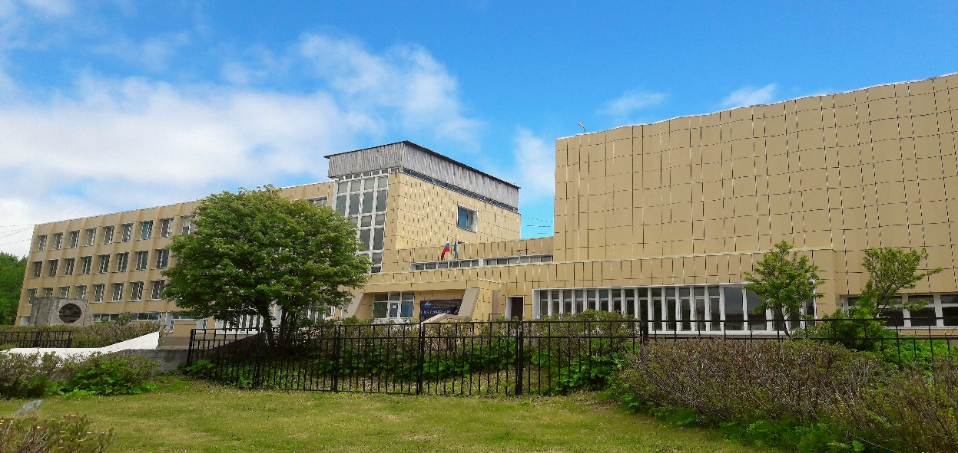
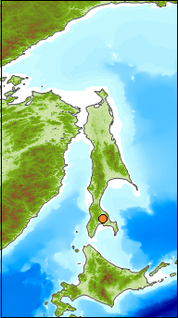
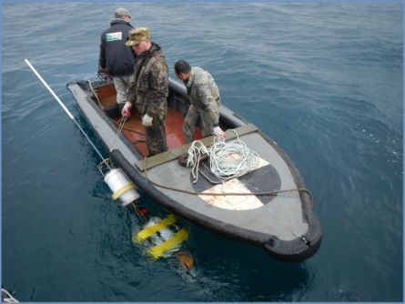
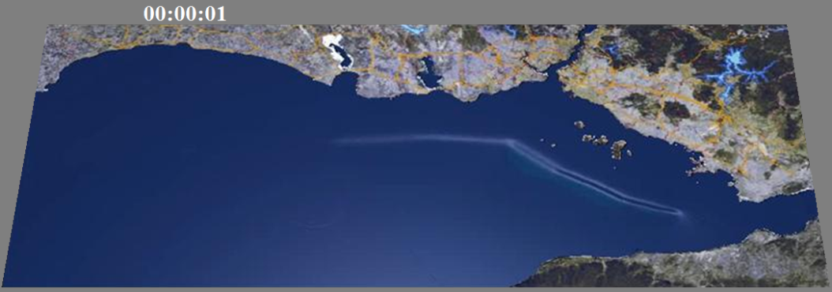
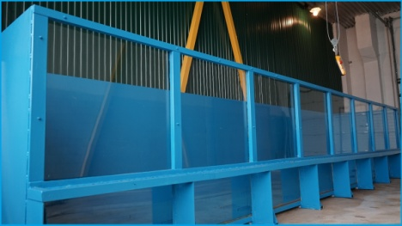
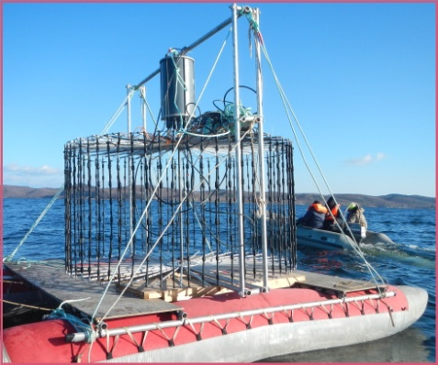
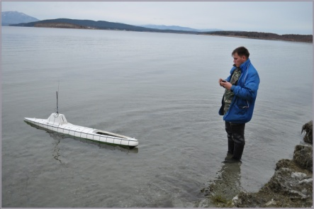
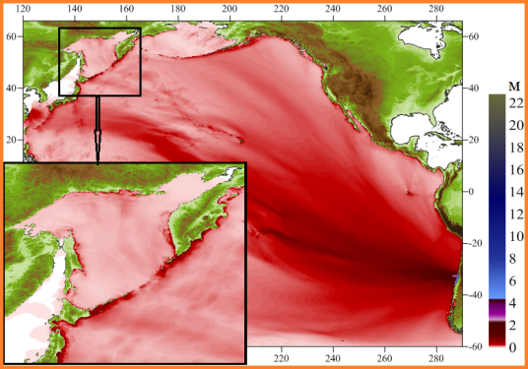
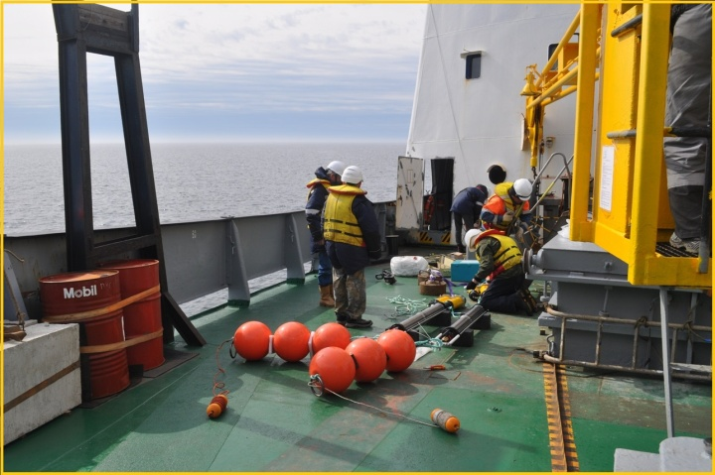
Специальное конструкторское бюро
средств автоматизации морских исследований ДВО РАН

Slide 3
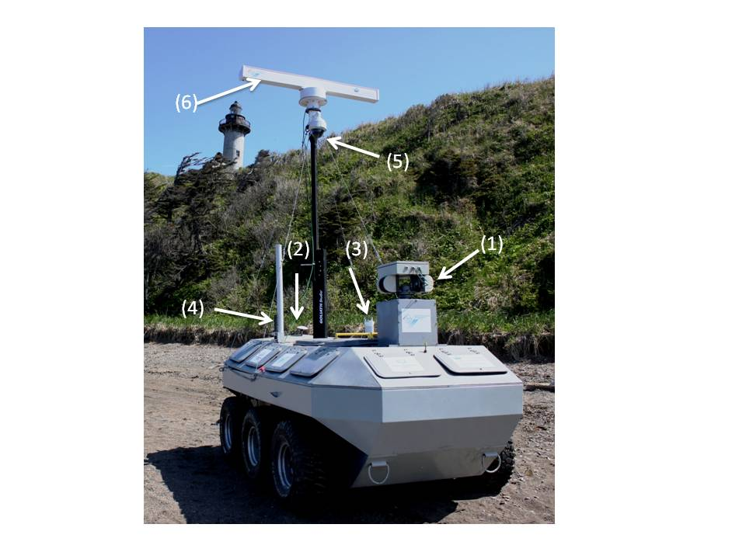
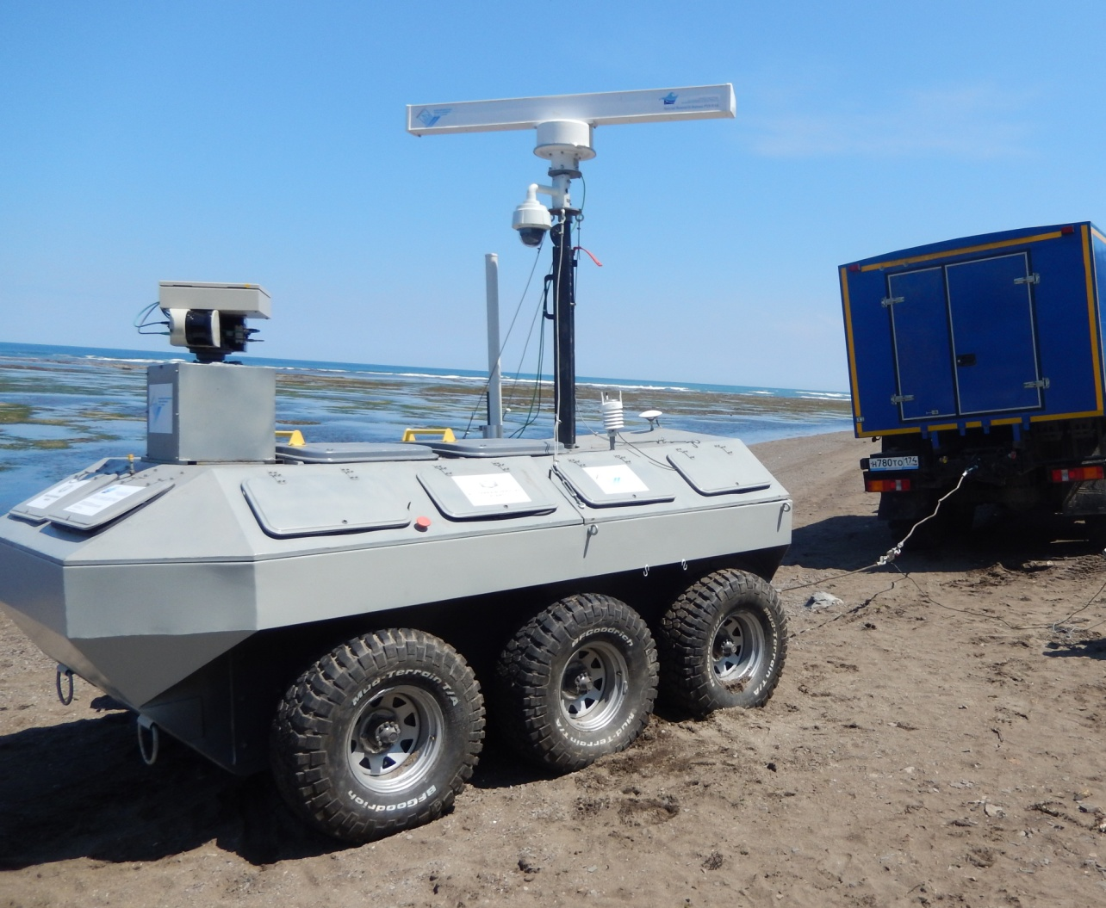
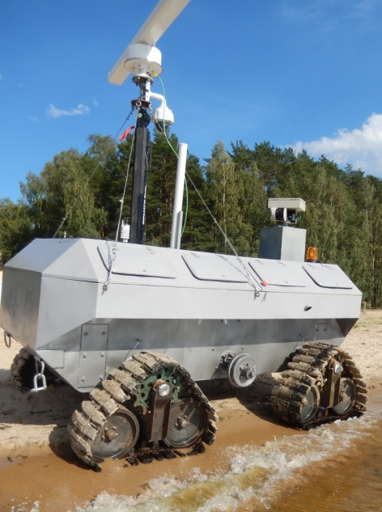
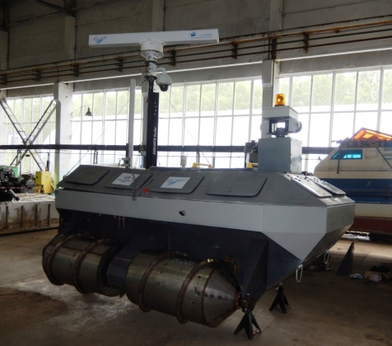
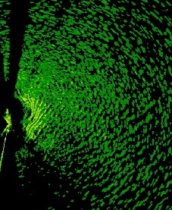
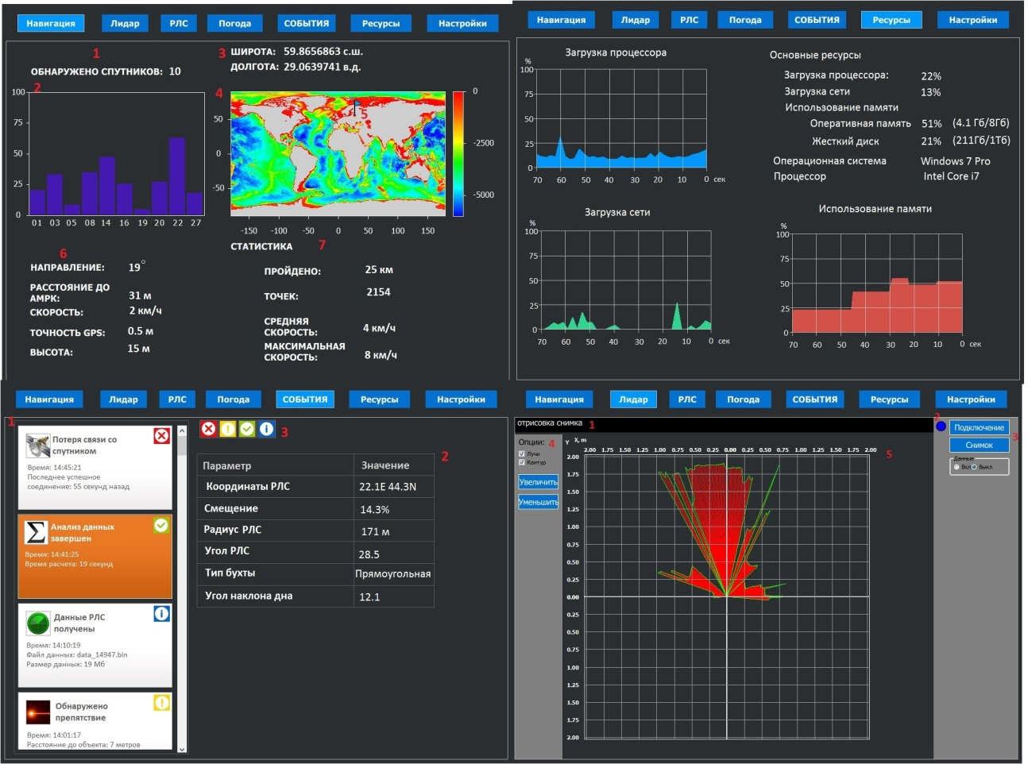
Мобильный робототехнический комплекс для мониторинга прибрежной зоны
Рис. Автономный мобильный робототехнический
комплекс мониторинга прибрежной зоны:
1 – лидары LMS511Pro, 2 – антенны GNSS,
3 – метеостанция Vaysala WХ520,
4 – wi-fi антенна, 5 – Видеокамера AXIS Q6045-E,
6 – Радар кругового обзора MRS-1000
Notes:
Для надёжной и корректной работы информационной системы необходимо обеспечить её надёжными данными в режиме реального времени. Для сбора оперативной информации используется мобильный робототехнический комплекс разработанный в партнёрстве с Нижегородским государственным техническим университетом. Он уже прошёл испытания и апробацию на Сахалине в 2016 году. Данный комплекс представляет собой модуль который в зависимости от района решаемых задач может быть оснащён тремя типами движетелей: 1. колёсный 2. гусеничный 3. роторный. На данном роботизированном модуле установлена измерительная аппаратура. В точку измерения роботизированный комплекс выходит используя специальные алгоритмы. Местоположение определяется системами Глонасс, GPS. Измерительная информация может быть накоплена на носитель или передаваться в режиме реального времени.

Slide 4
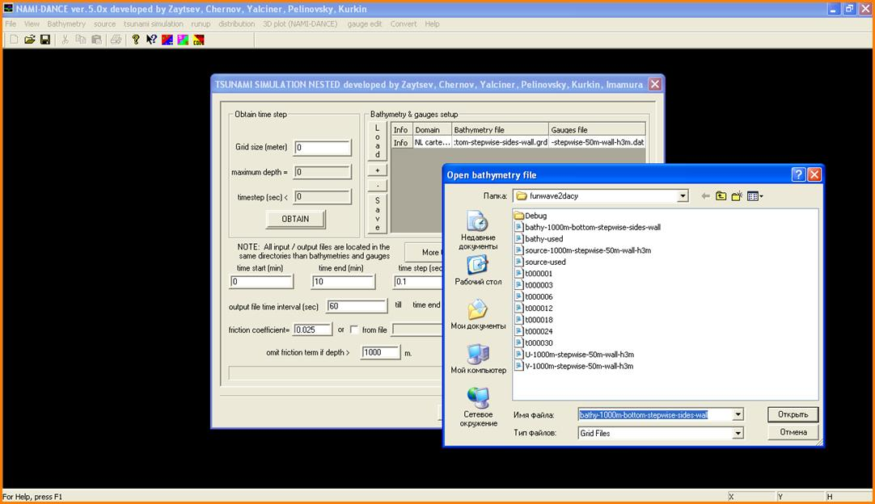
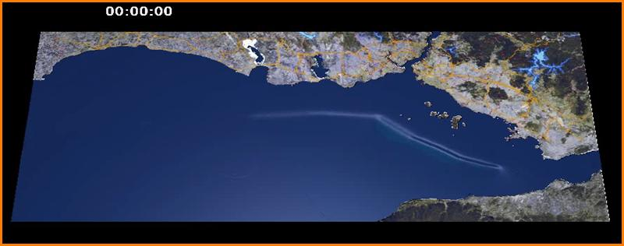
Программный комплекс для моделирования длинноволновых
процессов и оценки их воздействия на побережье и береговые сооружения
Этот пакет разработан совместно со специалистами из Турции (A.Yalciner), Японии (F. Imamura) и США (C. Synolakis), и отвечает международным стандартам. Он рекомендован ЮНЕСКО для проведения расчетов цунами.
Вычислительный комплекс
NAMI DANCE,
разработанный в СКБ САМИ
ДВО РАН, был удостоен
Золотой Медали международного
салона Архимед-2016
Notes:
Наш софт признан во всём мире и уже применялся во многих проектах. В презентации некоторые из них
я постарался привести. Это и оценка рисков для Черноморского побеежья по заказу мин регион развития РФ и по заказу Росатом проекта расчёт для места строительства станции. Это только небольшая часть работ. Для дальневосточного региона должна быть интересна часть связанная с прибрежными инженерными сооружениями.

Slide 5
Исследование гидродинамических параметров цунами в зонах затопления при различных расположениях береговых объектов
Распределение максимальных высот и значений квадрата числа Фруда Fr² для бассейна без структур, но с различными значениями коэффициента Маннинга по всему домену (0.035, 0.06, 0.8) показаны на рисунке ниже. Результаты показывают, что гидродинамические значения параметров в зоне затопления сильно зависят от введенного коэффициента Мэннинга. Это эффект необходимо учитывать при моделировании реальных событий и для подготовки из карт затопления.
Распределение максимального значения квадрата числа
Фруда Fr² для испытательных бассейнов 04 и 23
Распределение максимальных высот и значений квадрата числа Фруда для трёх разных значений коэффициента Маннинга

Slide 6
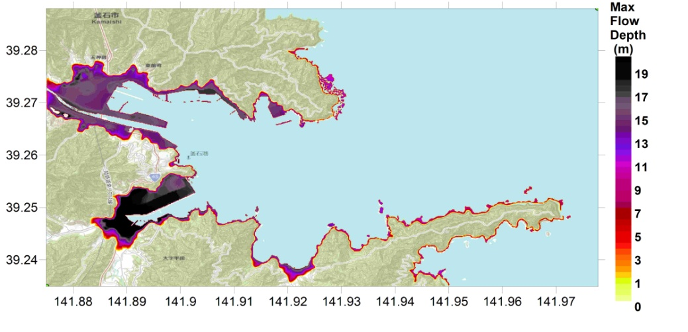
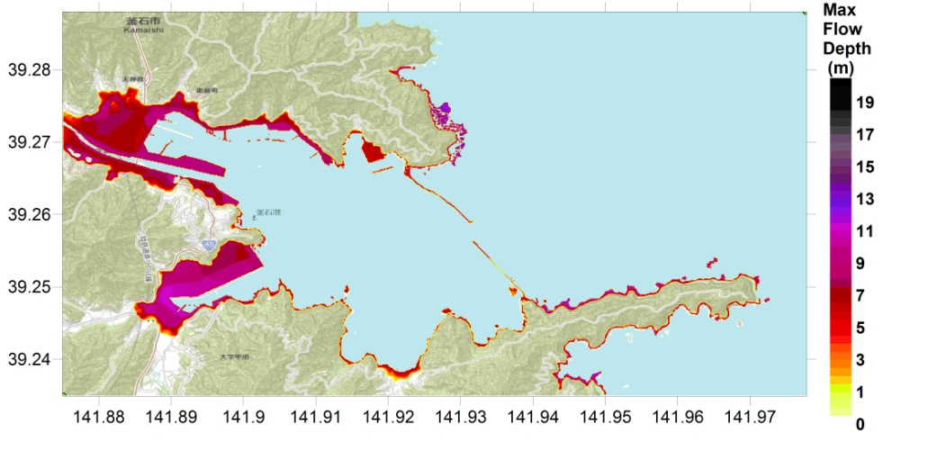
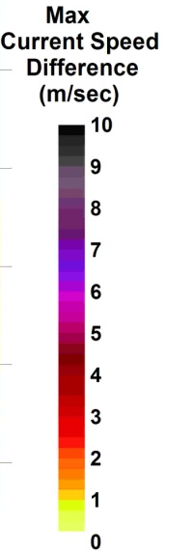

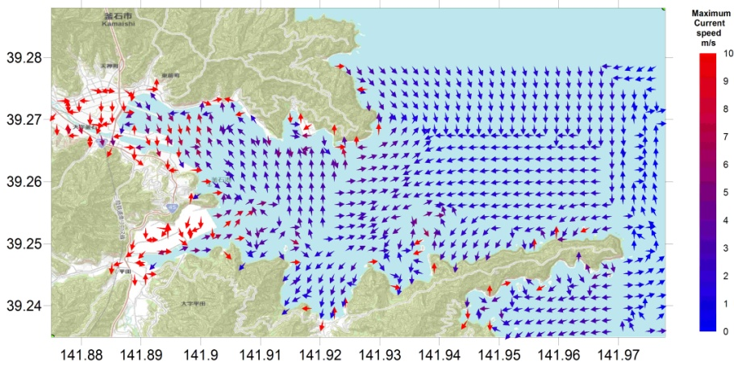
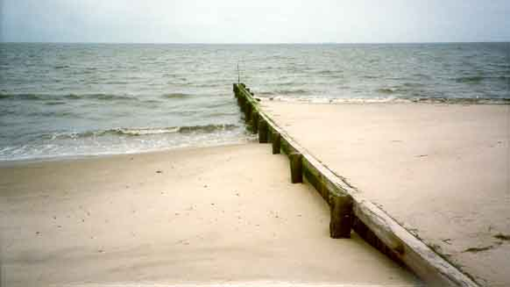
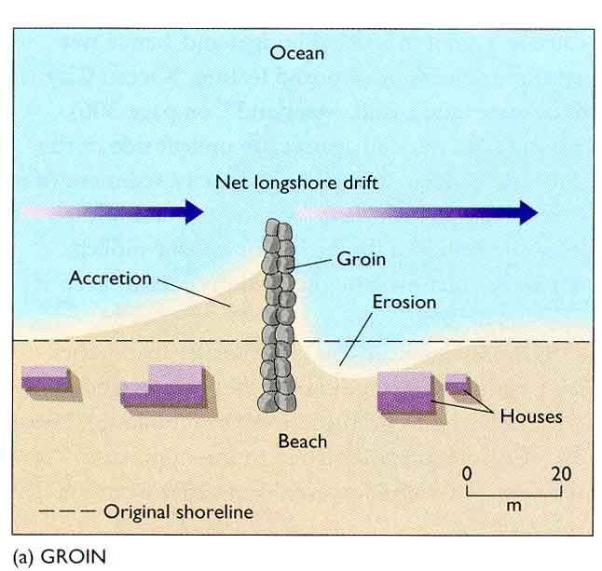
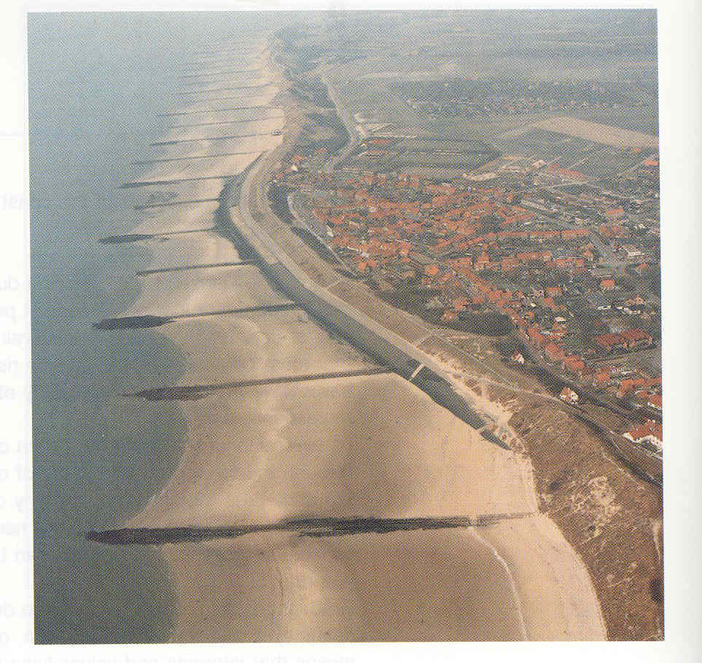
Результаты численного моделирования
The Distribution of Maximum Flow Depths Computed for Kamaishi Area without breakwater (left) and with breakwater (right)

Slide 7
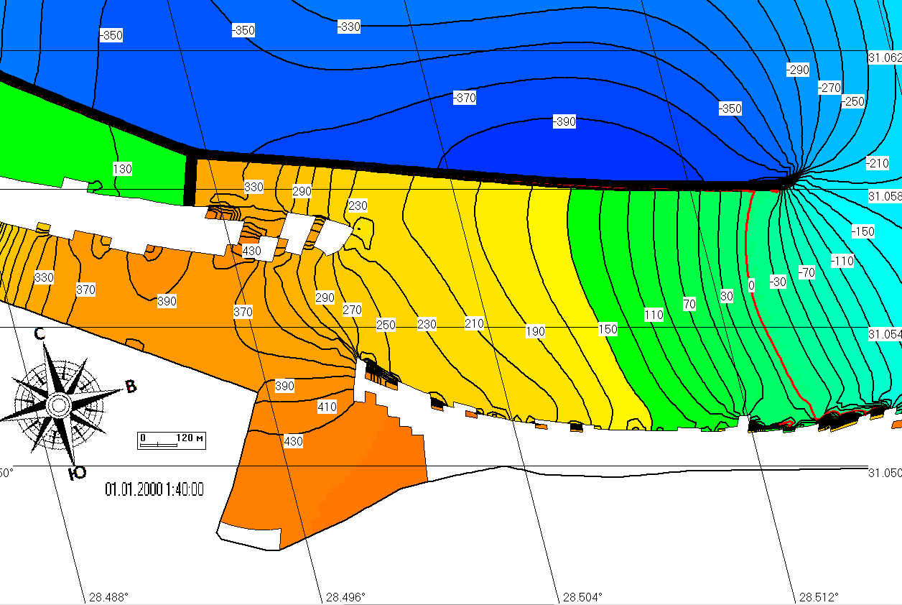
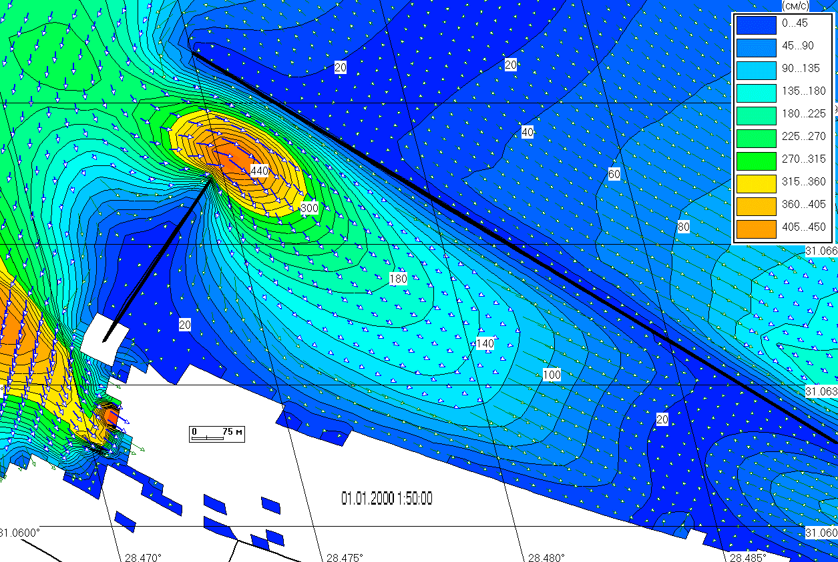
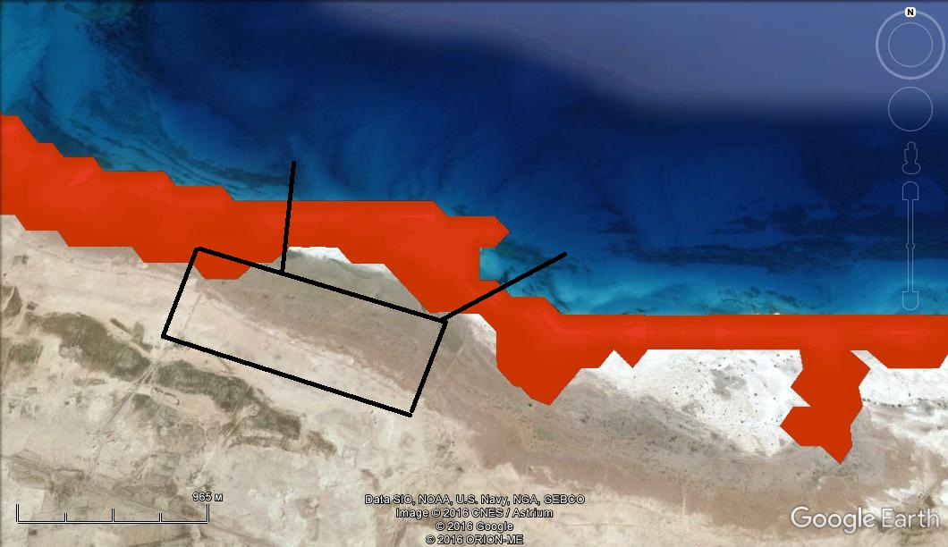
Расчеты прогностических длинных волн в районе строительства
АЭС «Эль-Дабаа» (Египет)

Slide 8
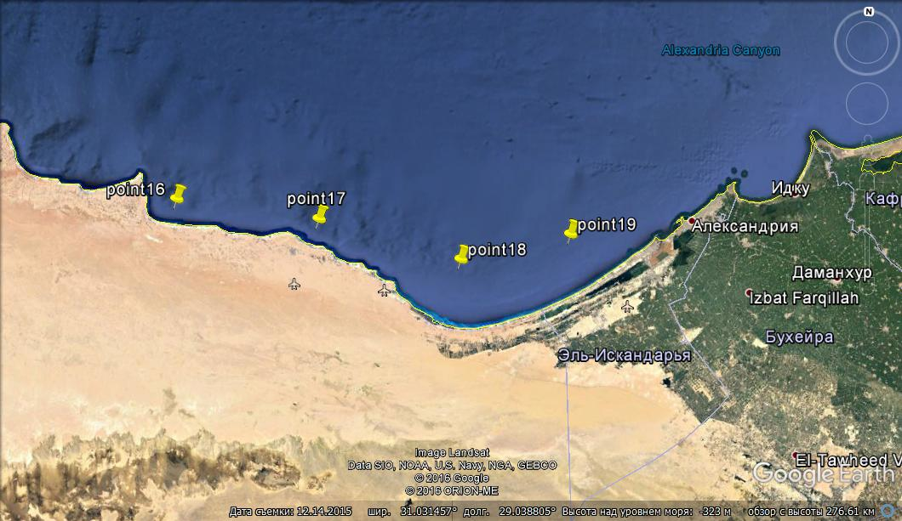
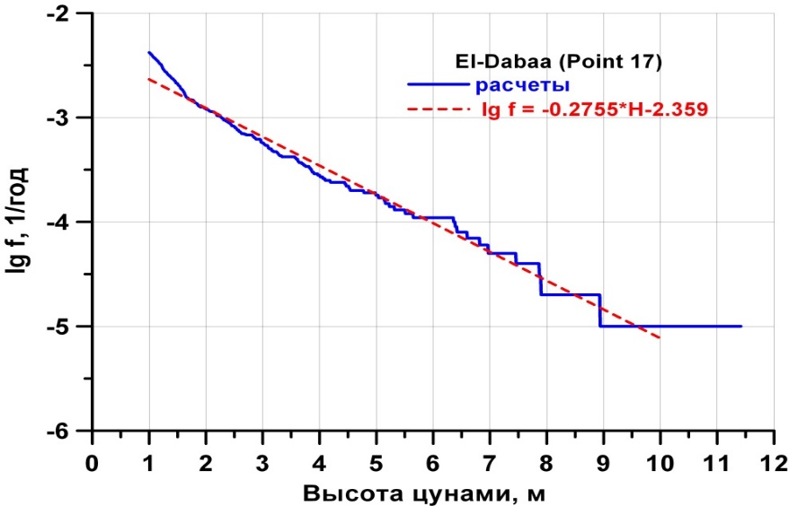
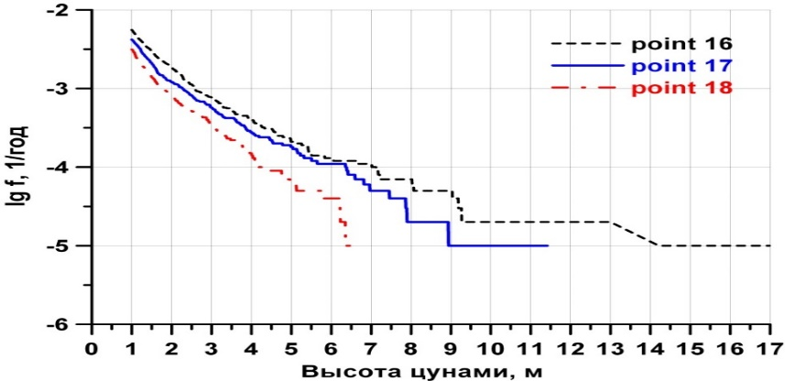
Вероятностная оценка цунами опасности побережья АЭС «Эль-Дабаа», возводимой российскими специалистами
.Цунамигенные зоны в Средиземном море, опасные для Египта (Papadopoulos et al., 2014)
Распределение высот волн цунами 365 года вдоль Египта [Lobkovsky et al, 2016]

Slide 9
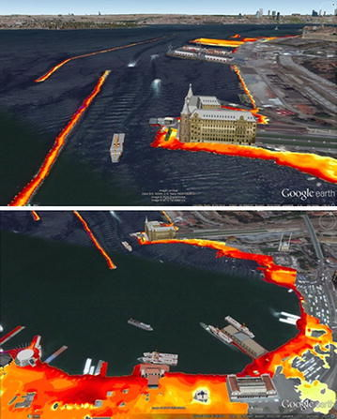
Исследование устойчивости работы порта в Мраморном море к
сильным волнам
Исследование устойчивости работы порта в Мраморном море к сильным волнам
Шаг по сетке 1 м
Распределение максимальных амплитуд
волн
Зона максимального затопления в районе порта Хайдрапаша
Максимальная высота в порту - 4.8 м
Максимальная зона затопления - 340 м.
Notes:
На данном слайде приведены результаты моделирования цунами с высоким разрешением в Мраморном море в районе порта Хайдрапаша (Hydrapasa) расположенного в районе мегаполиса Стамбул. Данный порт был выбран в качестве тестового в рамках международного европейского проекта ASTARTE, в котором диссертант принимал самое активное участие. На первой стадии исследования был проведен анализ цунами, потенциально опасных для порта, и определен наиболее критический сценарий развития цунами. На второй стадии проведено моделирование волн на вложенных областях с размерами сеток от 90 м до 10 м. в районе порта. На третьей стадии использовалась подробная топография порта и его регионов в двух вложенных областях с разрешениями 3 м. и 1 м. соответственно, что позволило изучить заливание порта и эффективность работы портовых служб во время и после цунами.

Slide 10
Расчёт карты затопления от вероятных больших волн для залива Фетхие (Турция) в Средиземном море
Рассчитана карта затопления и максимального распределения скоростей потоков во время цунами для побережья г. Фетхие (Турция). Залив расположен в юго-западной части Турции, который имеет выход в восточную часть Средиземного моря. Город Фетхие и область Муглы (Турция) расположен в восточной части Средиземноморского бассейна
Вложенные сетки B C D E. Сетка E имеет самое высокое разрешение 3 м
Численное моделирование самого худшего сценария дало нам карту максимального затопления для исследуемой области, распределение максимального возможных высот и границ затопления. Затопление намного больше в прибрежных районах с плоской береговой топографией, таких как северо-восточная часть залива Фетхие. Эти области соответствуют районам с высокой плотностью населения, включая места отдыха, жилье, отели, парки и рестораны.
Местоположение двух точек регистрации. Временное изменение уровня моря в этих точках с островом и без острова.

Slide 11
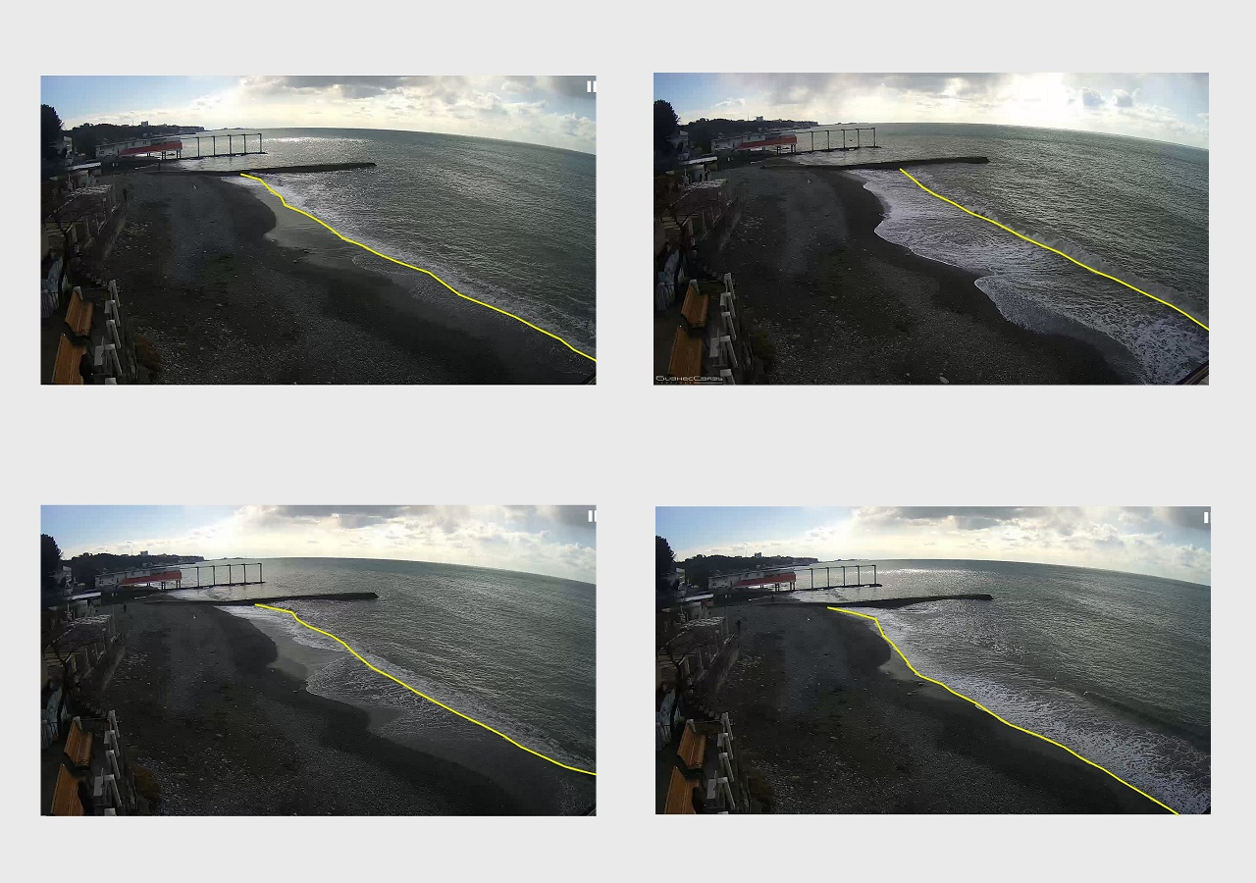
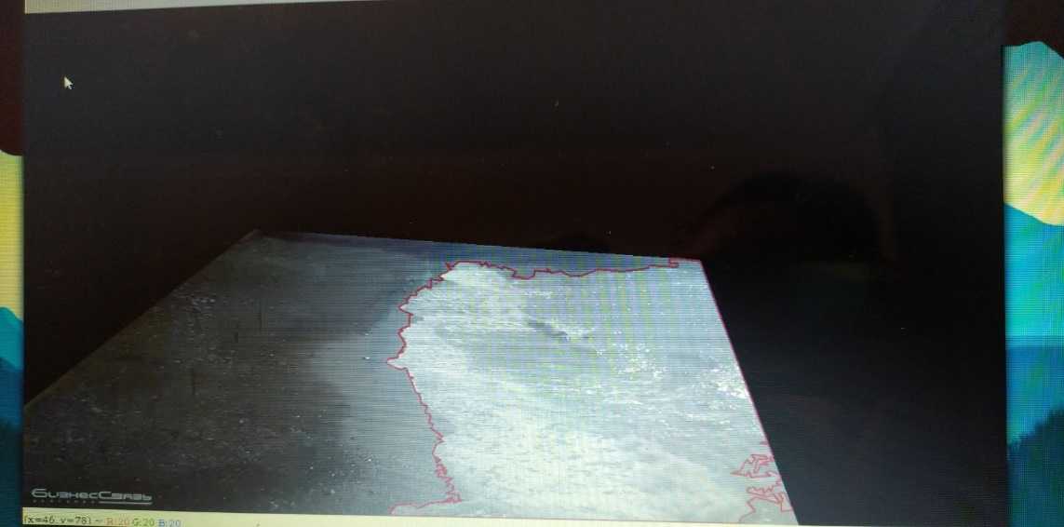
Система определения волновых характеристик через распознавание изображений с прибрежных камер
Задачей данной системы определения уровня моря и длины зоны затопления через распознавание изображений с прибрежных камер на основе аппарата искусственных нейронных сетей.
Рис. изображения с веб-камеры в Сочи с пляжа отеля “Сон у моря”.
- На первом этапе было принято решение в работе для анализирования изображений использовать библиотеку TensorFlow на языке Python.
- На втором этапе был использован Deep Learning.

Slide 12
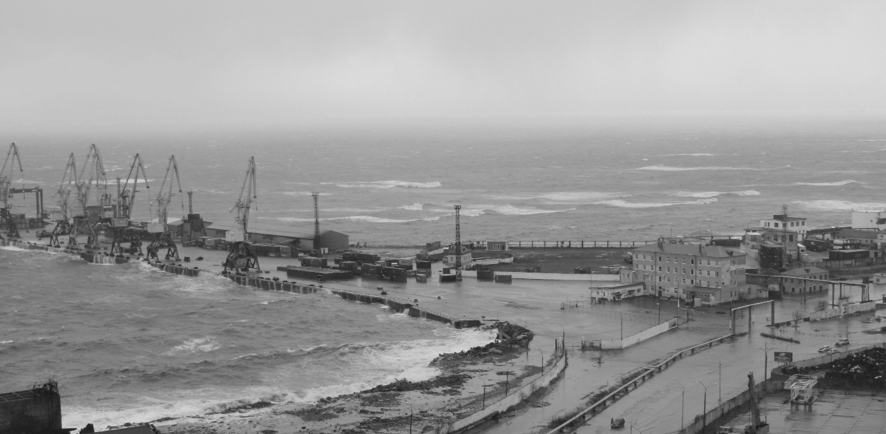
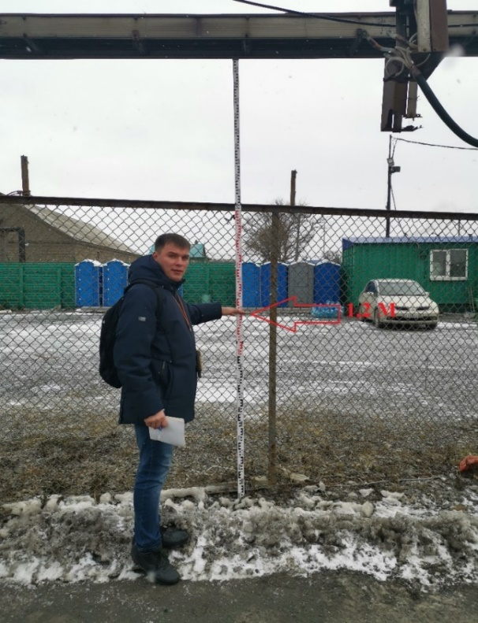
Численное моделирование штормового нагона 15 ноября 2019 года на юге о. Сахалин
Во время штормового нагона 15 ноября 2019 года, затопило грузовой порт в г. Корсаков, под водой оказалась большая часть его территории. Суда покинули акваторию порта заблаговременно. Порт в течение следующего дня не проводил никаких операций по разгрузке и погрузке, а на акватории порта наблюдалось интенсивное волнение (https://korsakov.sakh.com/news/korsakov/180441). Штормы такой силы происходят в Корсакове несколько раз в год.

Slide 13
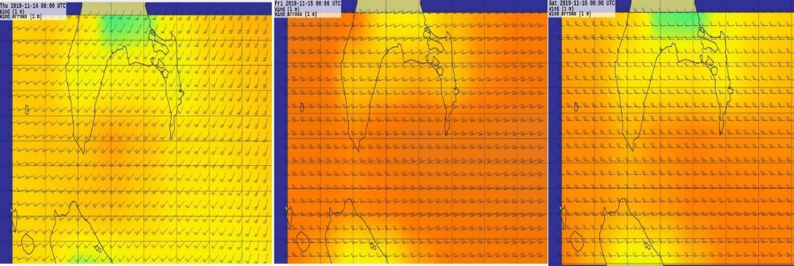
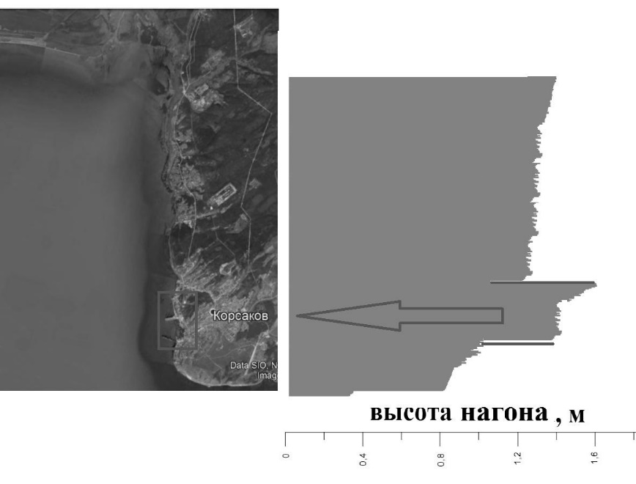
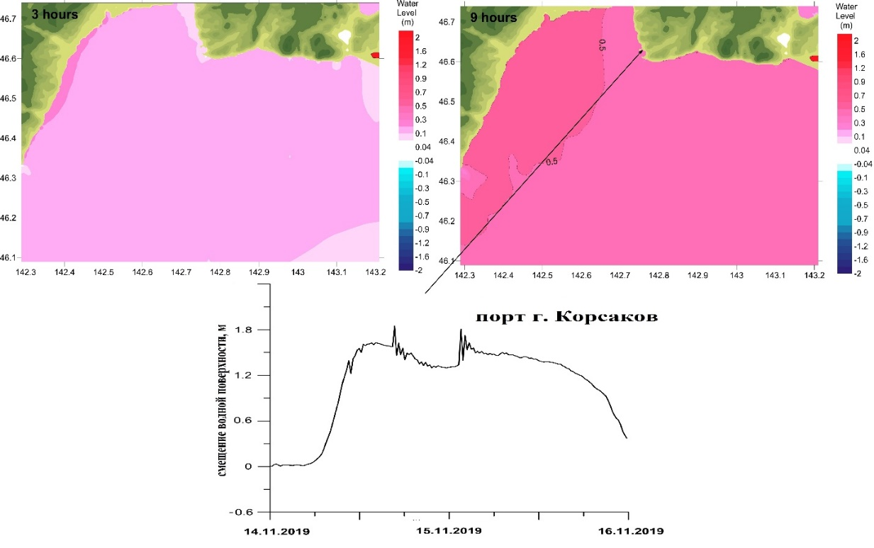
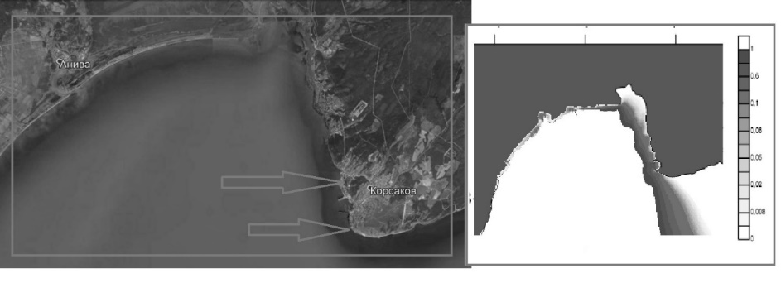
Численное моделирование штормового нагона 15 ноября 2019 года на юге о. Сахалин
Рис. Пространственное распределение ветра на высоте 10 м в период 14.11.2019-16.11.2019 (слева направо) по данным CFSR
Рис. Распределение высот нагона вдоль
побережья.
Рис. Значение момента жидкости во время
шторма
Рис. Распределение максимальных высот волн через три часа (слева) и девять часов (справа) после начала шторма. Мареограмма в порту Корсаков

Slide 14
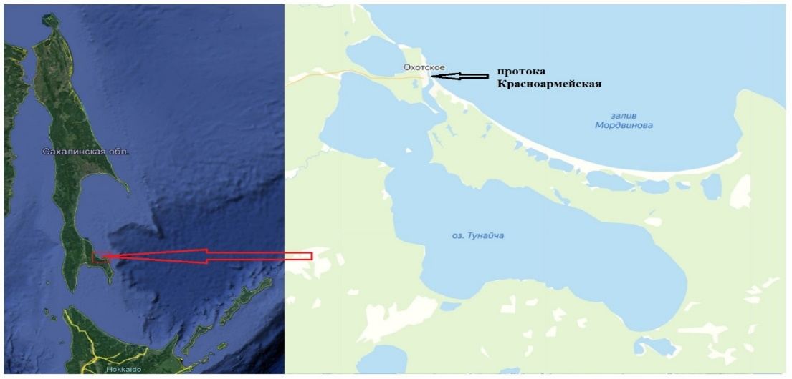
Оценки волнового воздействия на прибрежную инфраструктуру в заливе Мордвинова (о-в Сахалин)
Рис. Район пролива Красноармейский в северной части оз. Тунайча)
Рис. Дорога вдоль залива Мордвинова

Slide 15
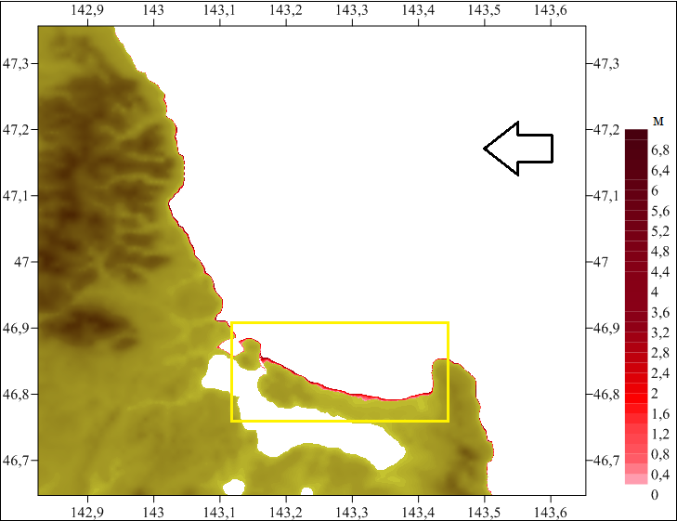
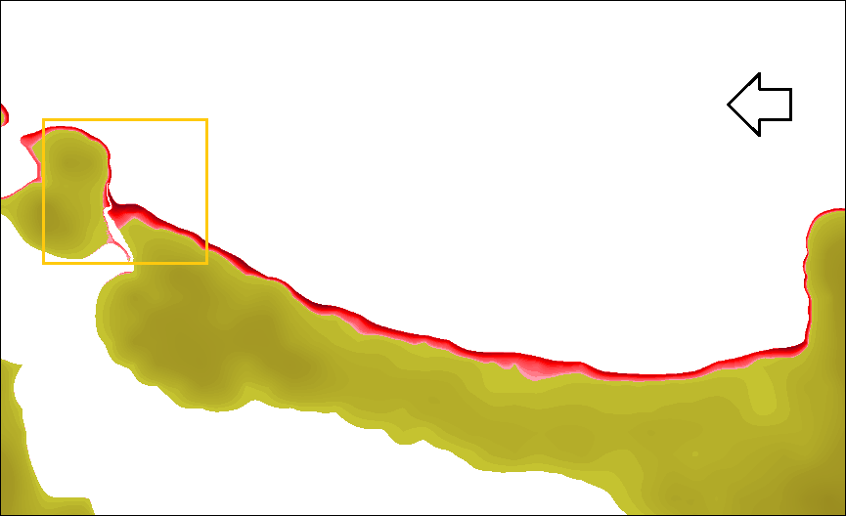
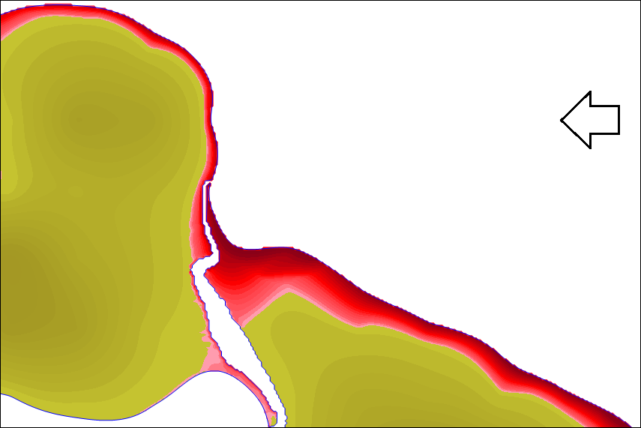
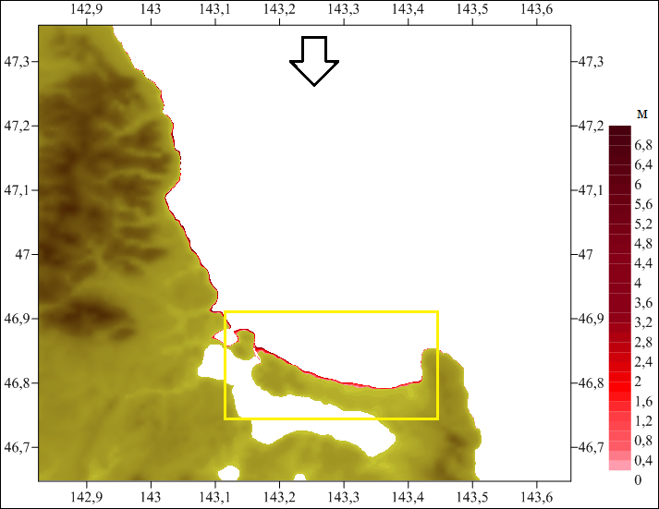
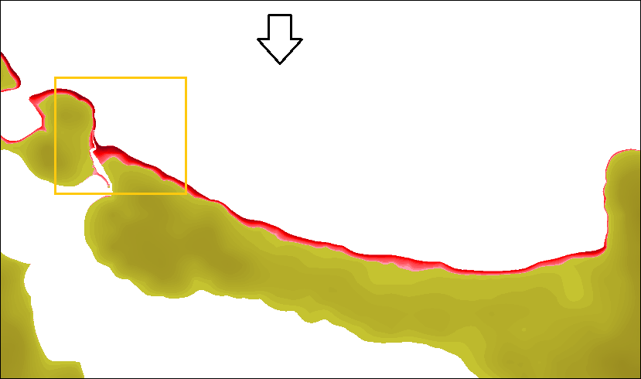
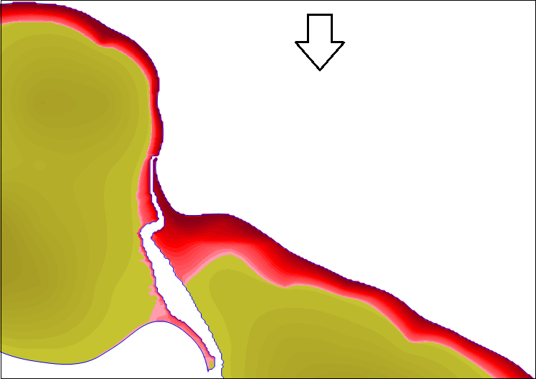
Оценки волнового воздействия на прибрежную инфраструктуру в заливе Мордвинова (о-в Сахалин)
Рис. Зона затопления при подходе волн с востока
Рис. Зона затопления при подходе волн с севера

Slide 16
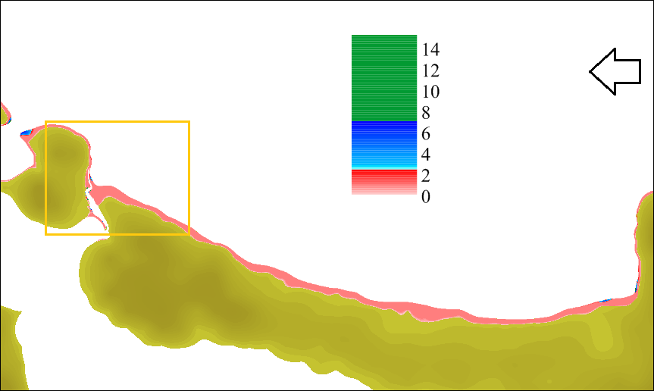
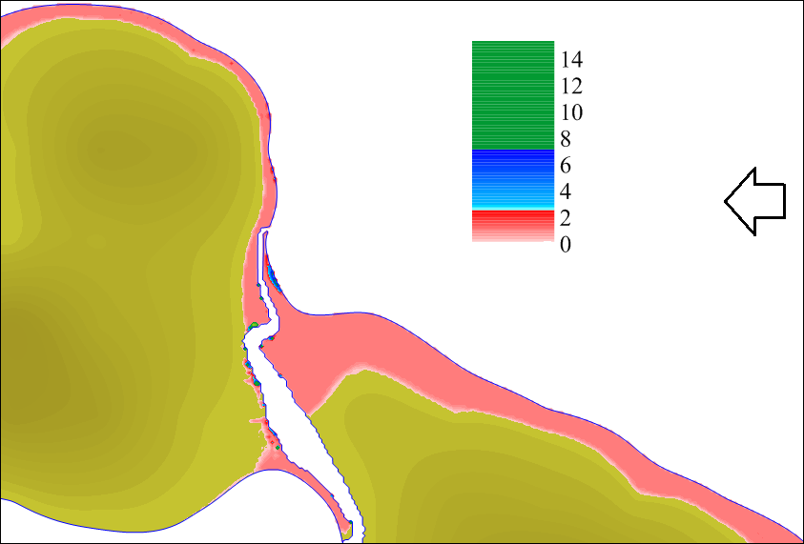
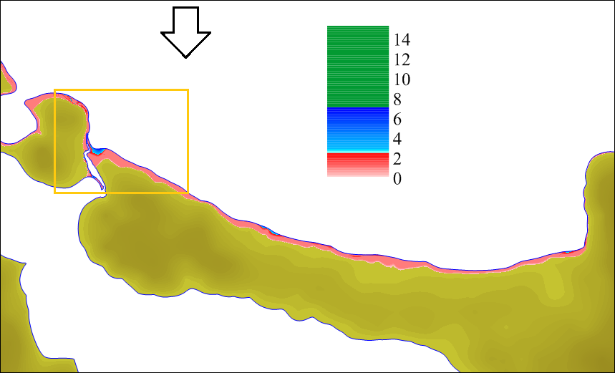
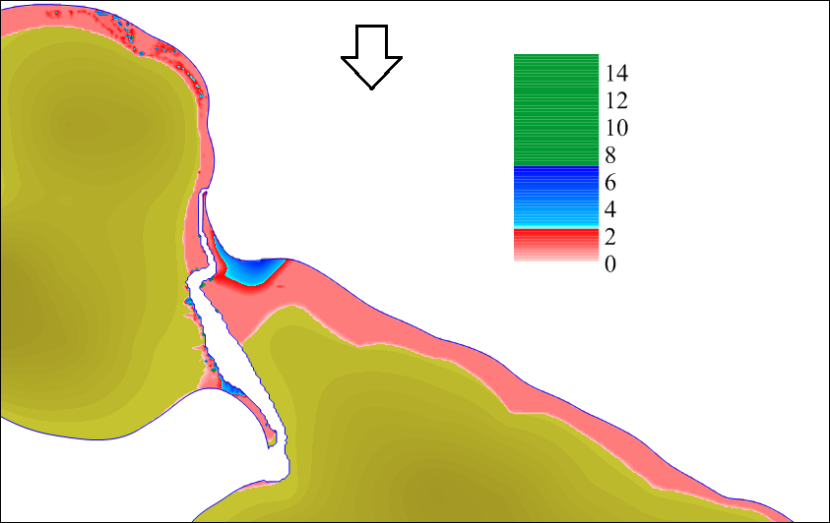
Оценки волнового воздействия на прибрежную инфраструктуру в заливе Мордвинова (о-в Сахалин)
где M и N компоненты расхода воды, U и V скорости.
Рис. Значение момента жидкости при подходе волн с севера
Рис. Значение момента жидкости при подходе волн с востока

Slide 17




Информационная система предупреждения
Результат численного
моделирования
NAMI-DANCE
Искусственная нейронная сеть представляет собой систему соединённых и взаимодействующих между собой простых процессоров.
Приложение “Coast Guard”
(Андройд)
Нейронные сети не программируются в привычном смысле этого слова, они обучаются. Возможность обучения — одно из главных преимуществ нейронных сетей перед традиционными алгоритмами. Технически обучение заключается в нахождении коэффициентов связей между нейронами.

Slide 18
•СКБ САМИ ДВО РАН представляет полный цикл исследований: от натурных измерений до численного моделирования с построением сценариев развития событий и оценки рисков.
•Система оперативного мониторинга и оповещения об опасных морских явлениях.
•Оценка рисков: детальные расчеты воздействия с учетом объектов инженерии, построение карт затопления.
Notes:
Есть опыт 1. Работа с японцами по оценки эффективности их стенок 2. АЭС в египте 3. Чёрное море по заказу мин регион развития. Это из больших проектов. ещё много мелких.
Наш софт уже используется в системах оповещения. Но здесь осторожно. Ведь данной системой у нас занимается ГИДРОМЕТ.

